Slide 1
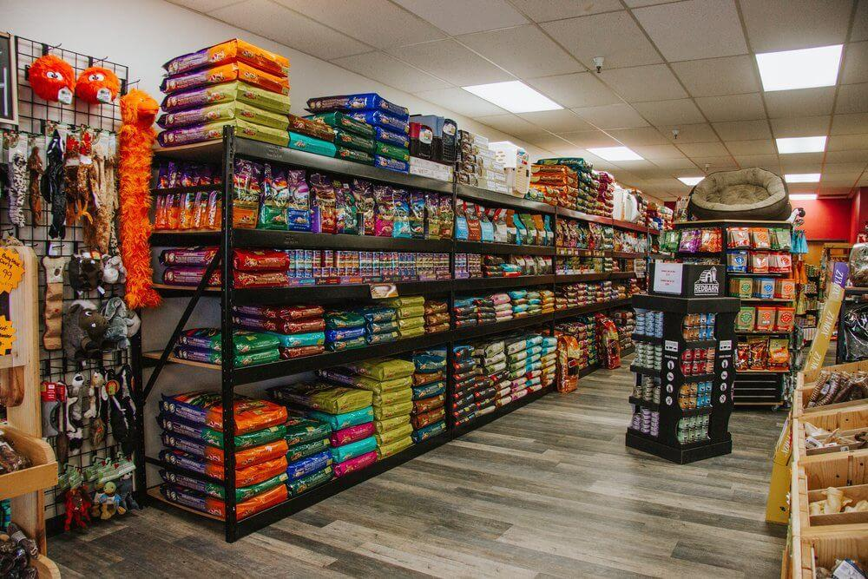

PREDICION DE VENTAS
PATITAS SUAVES

Slide 2

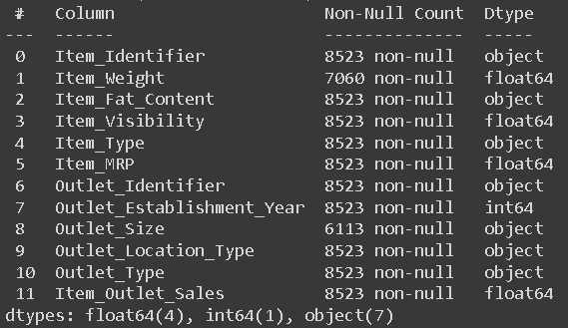
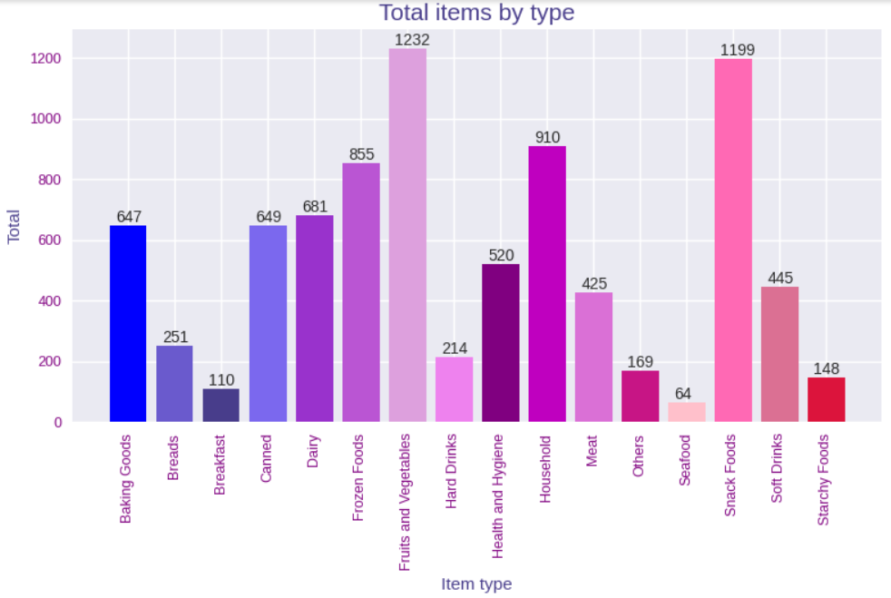
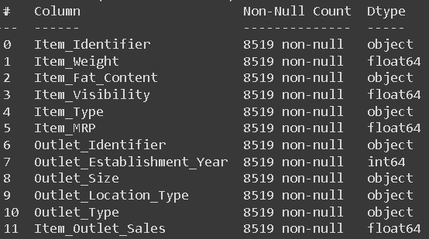
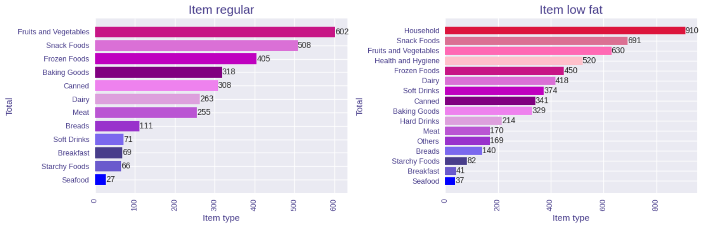
Datos originales
OBJETIVO
Predecir las ventas del siguiente periodo de la tienda Patitas Suaves
Análisis del total de productos por tipo de producto
Datos imputados
Análisis del total de productos bajo en grasa por categoría de producto (Low Fat) y regular (Regular)

Slide 3
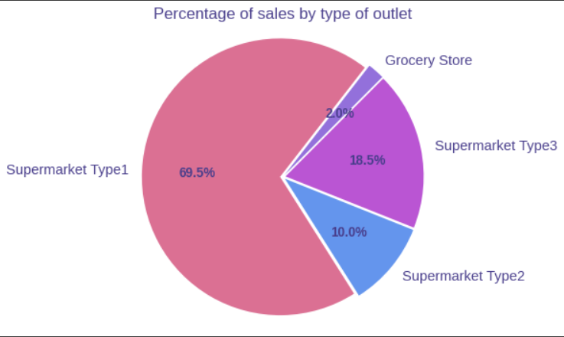
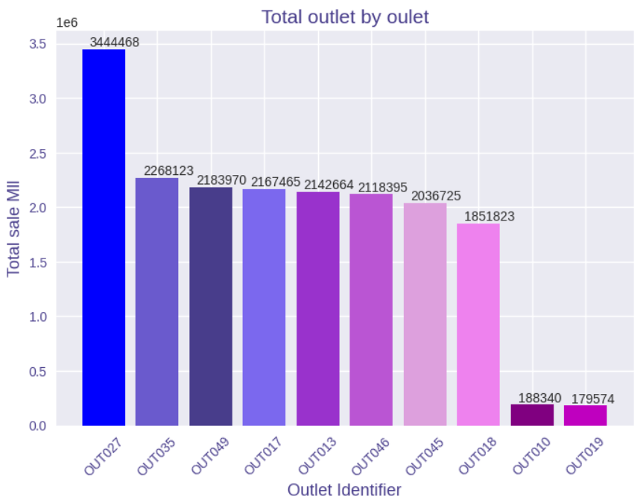
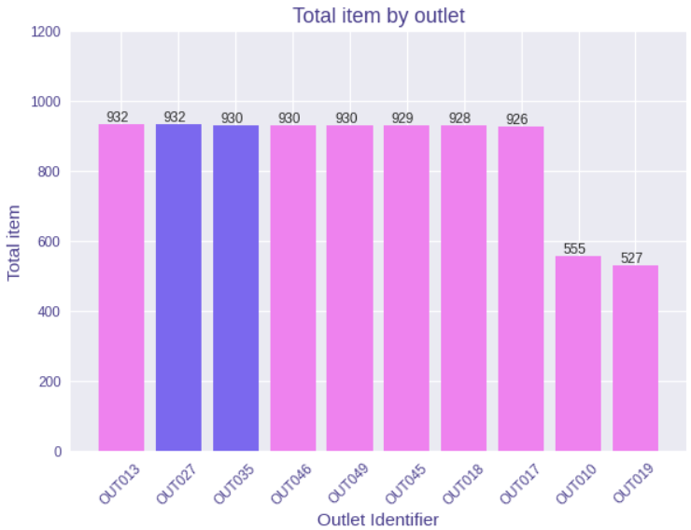
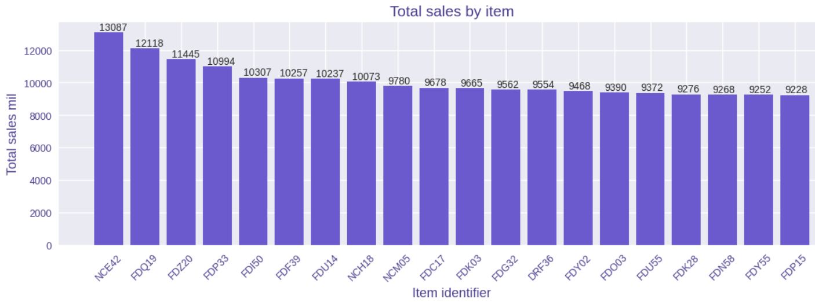
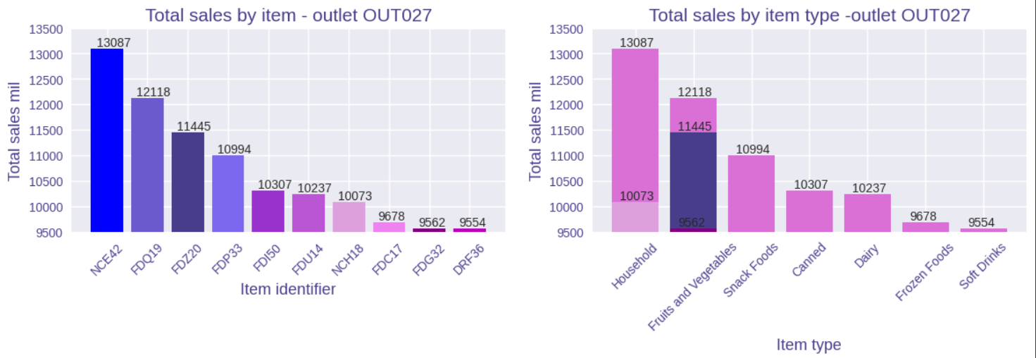
Porcentaje de ventas por Supermercados o almacén.
Tiendas con mayor ingreso de ventas(Outlet_Identifier)
Total productos por tienda
Venta total por producto
Venta total tienda OUT027 por producto y tipo

Slide 4
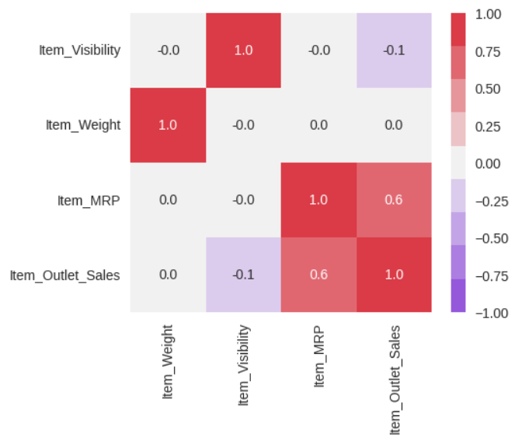
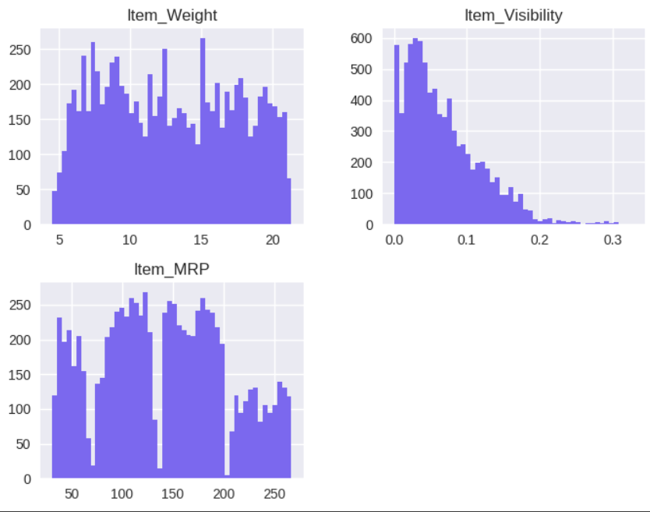
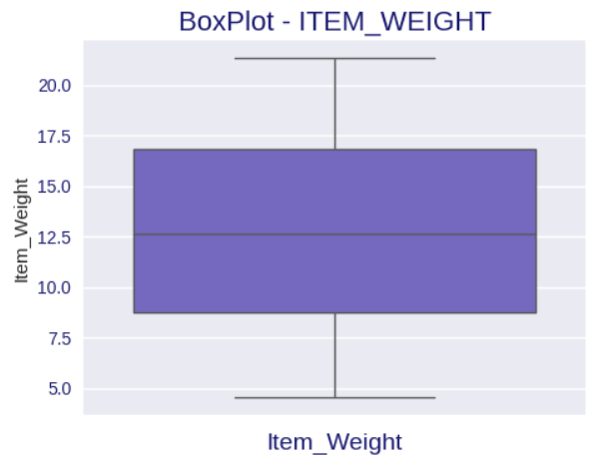
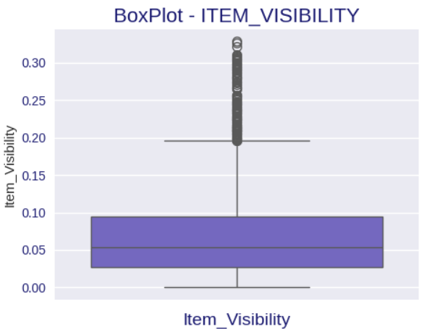
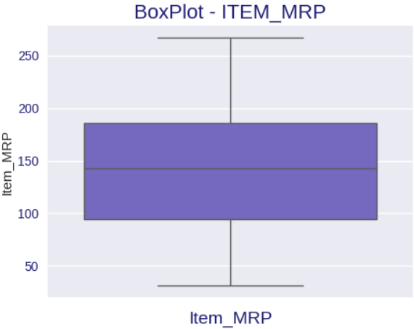
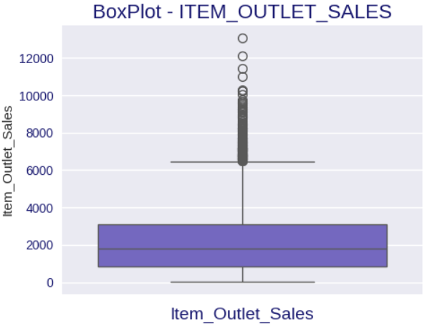
Análisis de correlación con la variable objetivo Item_Outlet_Sales
Histograma de variables numericas
Boxplot
Venta total tienda OUT027 por producto y tipo

Slide 5




Modelo LinearRegression
Elección del modelo para obtener la predicción mas eficiente
Para este caso se eligieron tres modelos de regresión:
Evaluación del modelo
Modelo KNN
Modelo RandomForest

Slide 6
CONCLUSION
El modelo que mejor rendimiento tuvo es el de RandomForest, sin embargo, el resultado no es el optimo ya que se obtuvo un score de 59.39%.
Este resultado posiblemente se deba a la poca correlación que existe entre las variables independientes con la variable dependiente.

